Slide 1


КАК ВЫБРАТЬ НАЛОГООБЛОЖЕНИЕ В 2025 ГОДУ

Slide 2
Роль налогов в формировании доходов государственного бюджета

Slide 3
НАЛОГИ – основа стабильности
бюджета и экономики.

Slide 4
ФУНКЦИИ НАЛОГОВ:
Фискальная – образование доходов государства.
Регулирующая – влияние на экономические процессы; инструменты регулирования льготы, ставки.
Стимулирующая – стимулирование или сдерживание темпов производства.

Slide 5
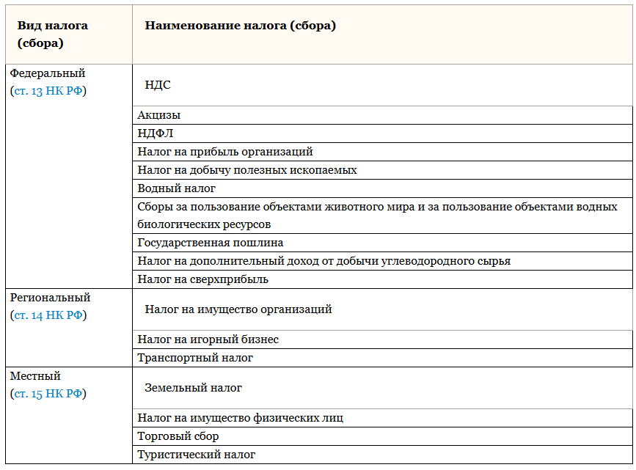

Slide 6
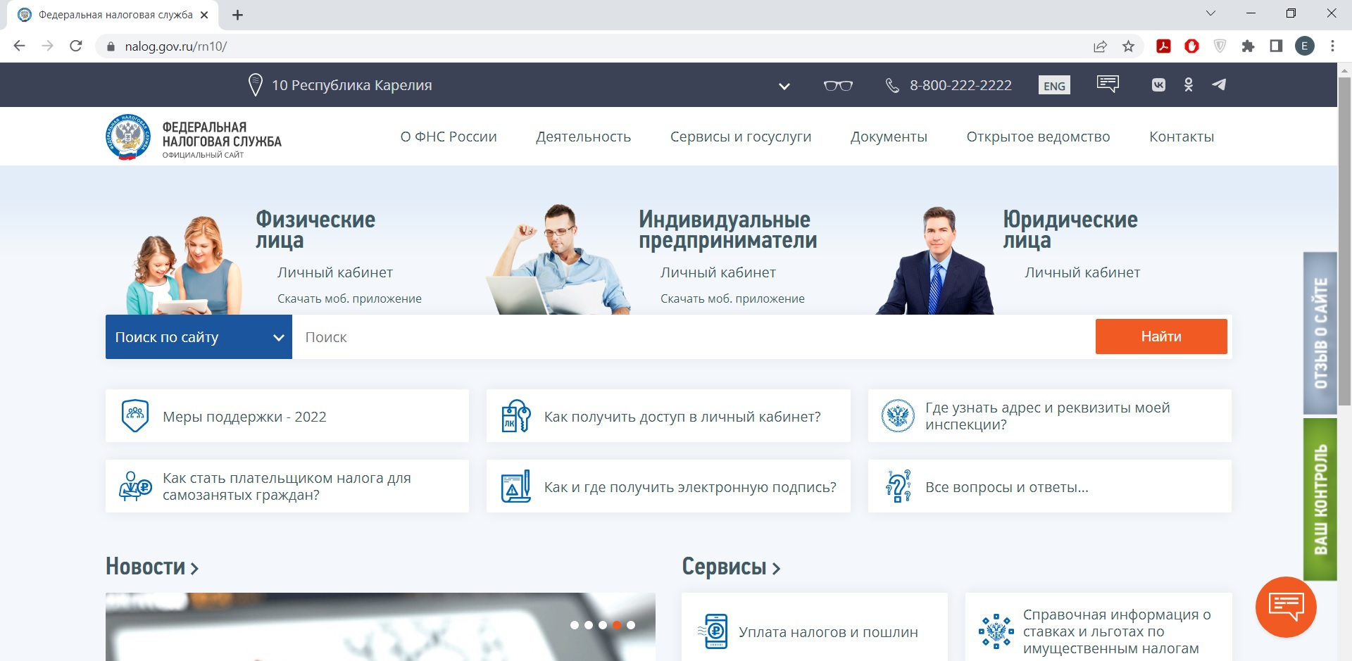
Разобраться в налогах нам поможет сайт: nalog.gov.ru

Slide 7
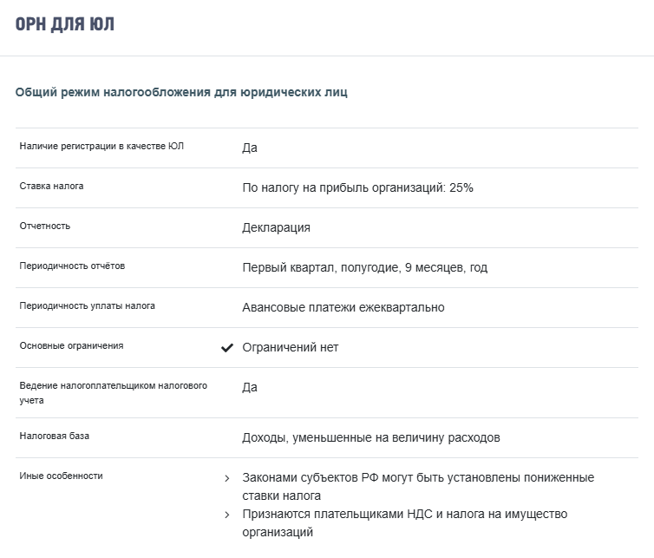

Slide 8
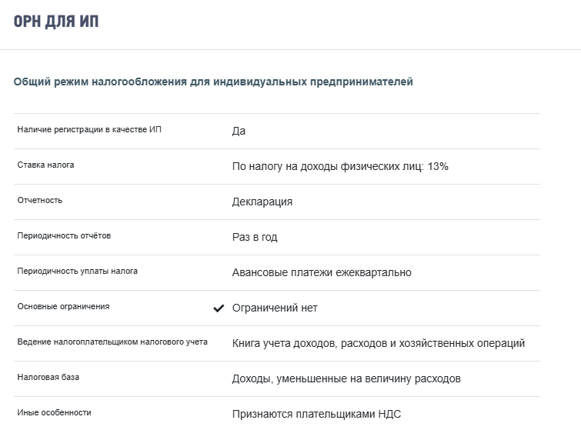

Slide 9
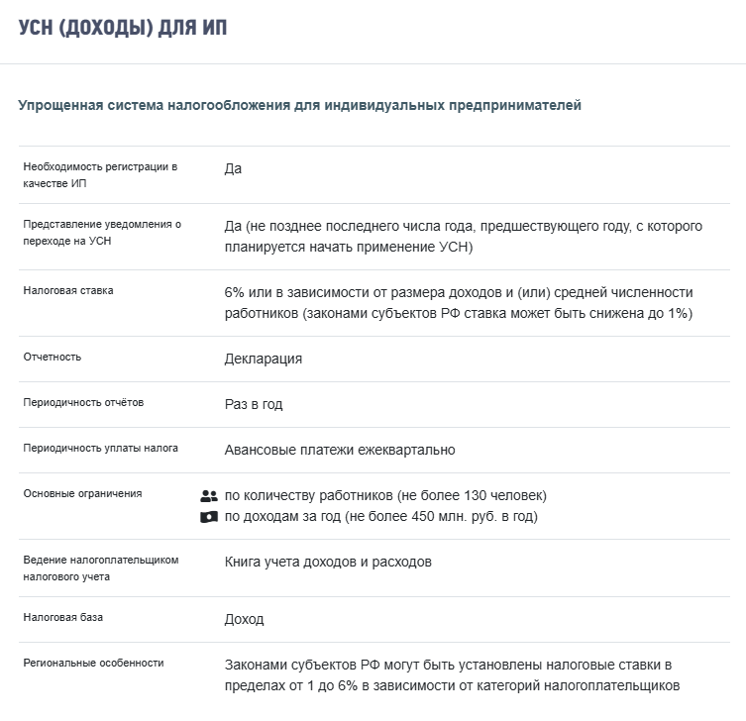

Slide 10
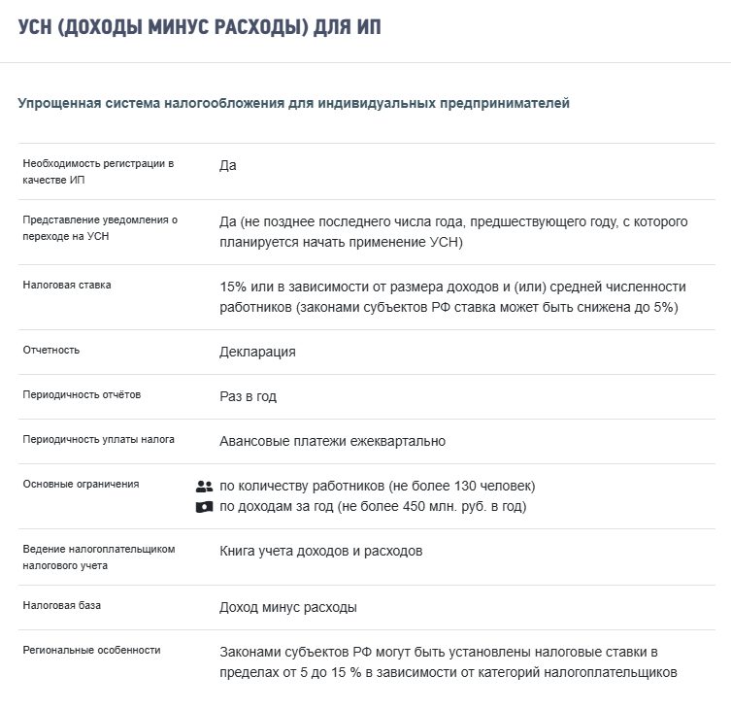

Slide 11
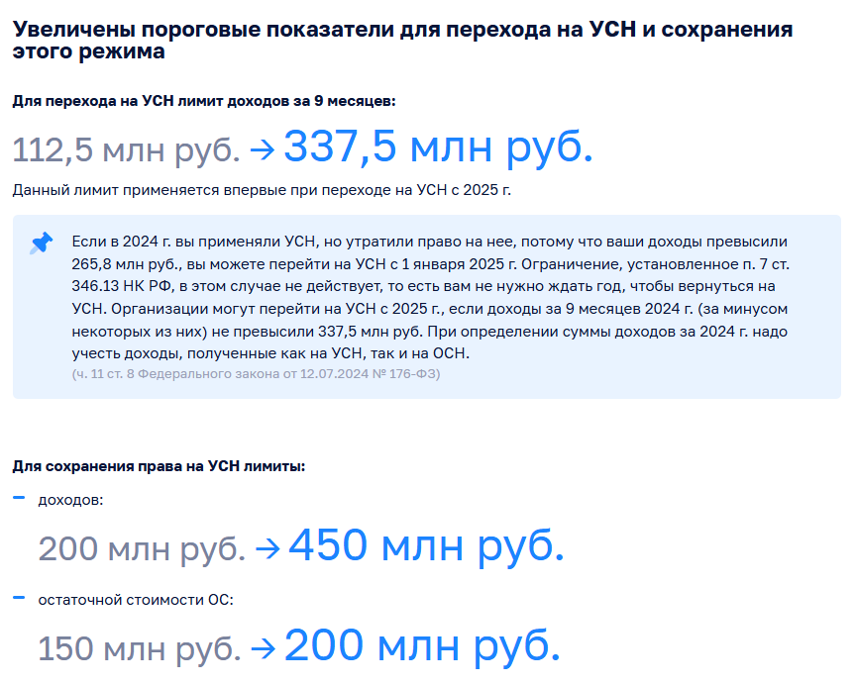

Slide 12
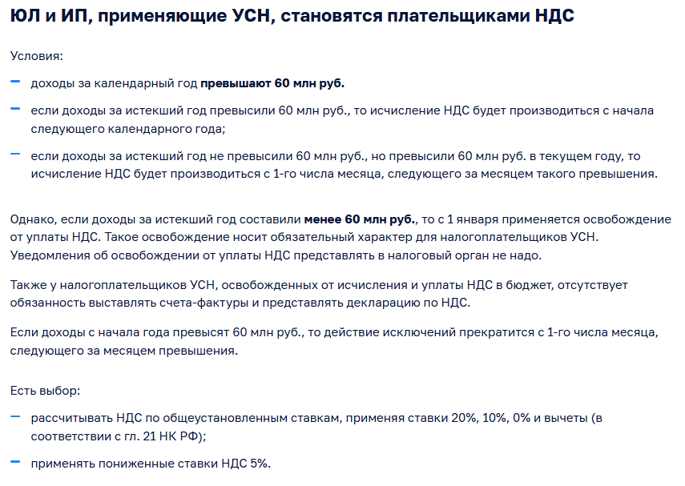

Slide 13
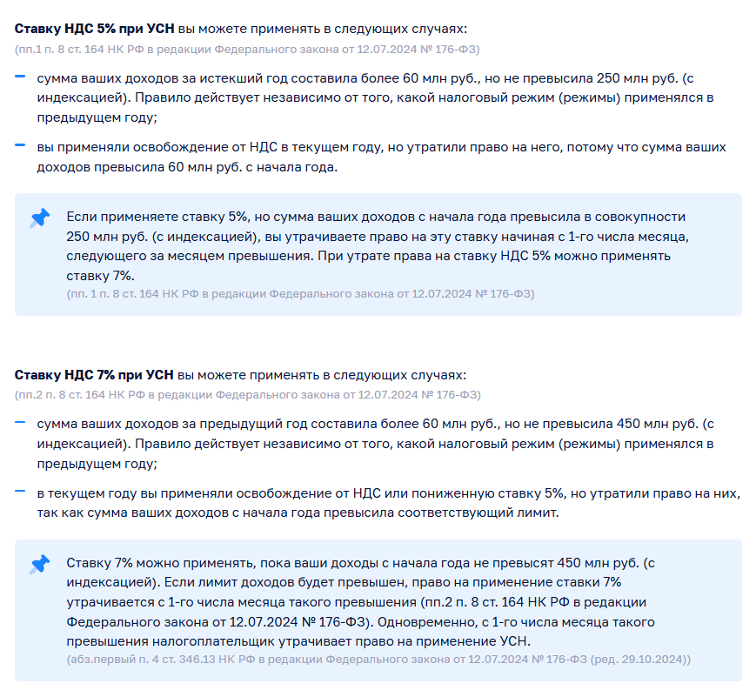

Slide 14
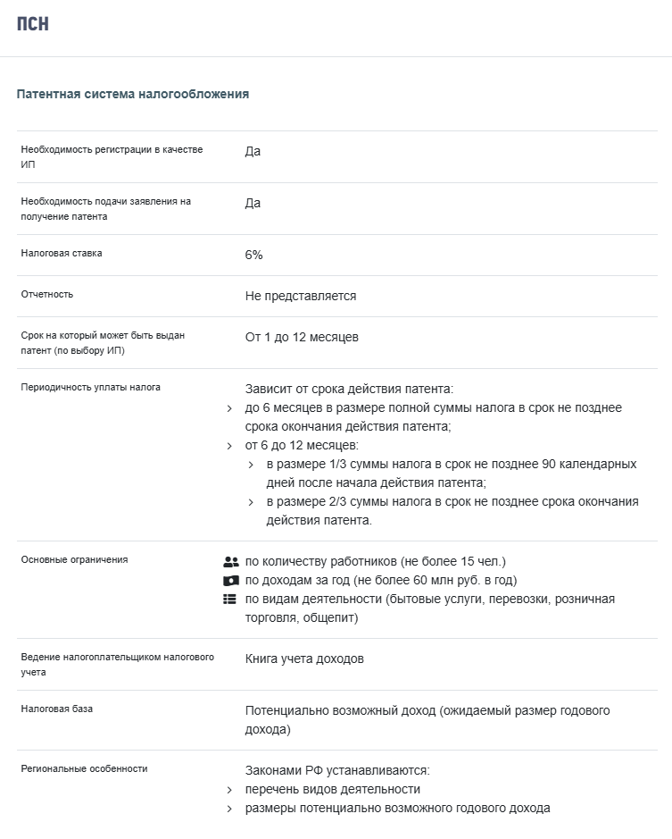

Slide 15
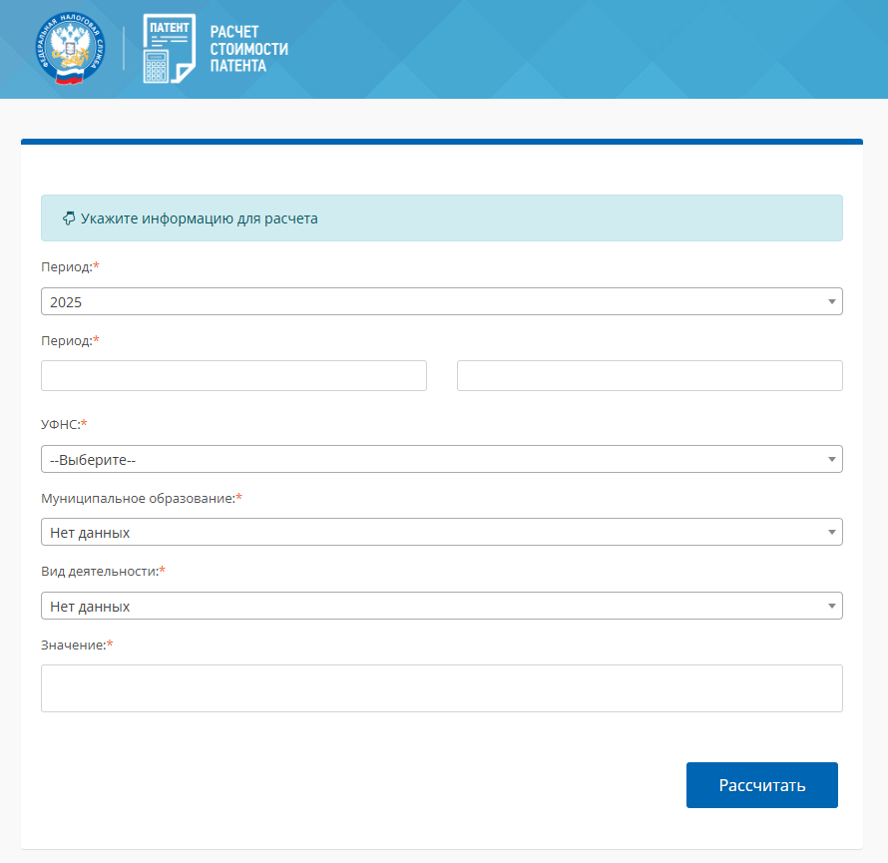

Slide 16
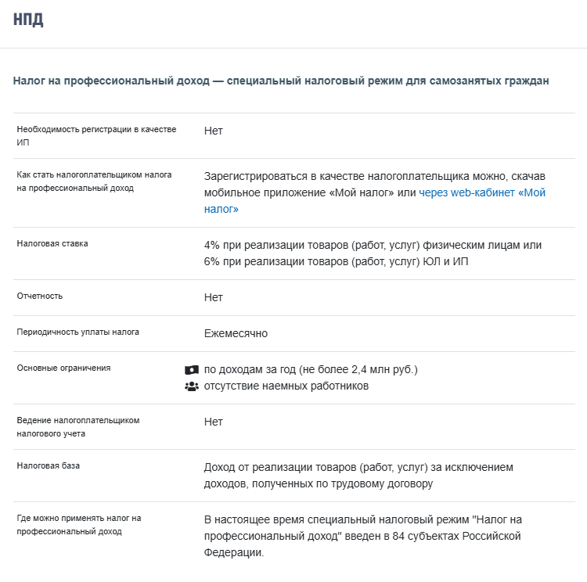

Slide 17
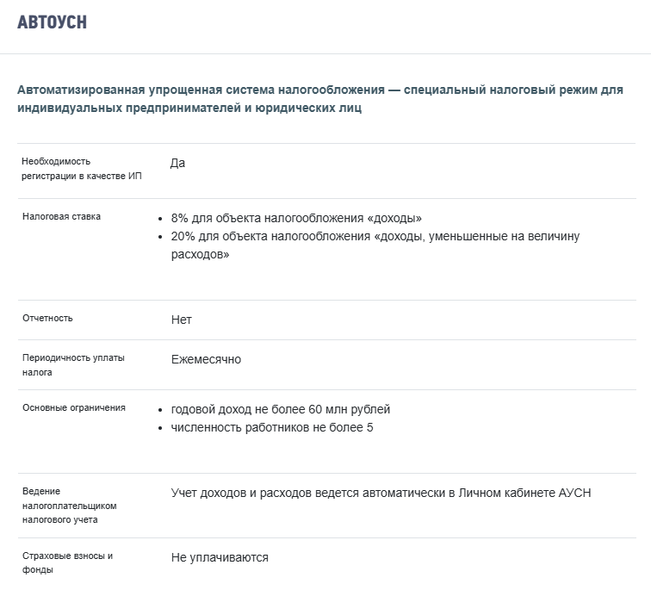

Slide 18
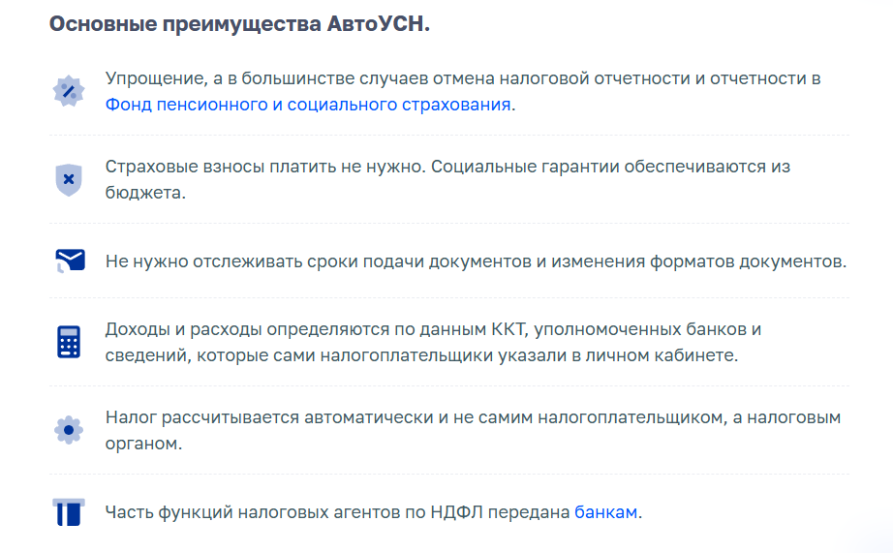

Slide 19
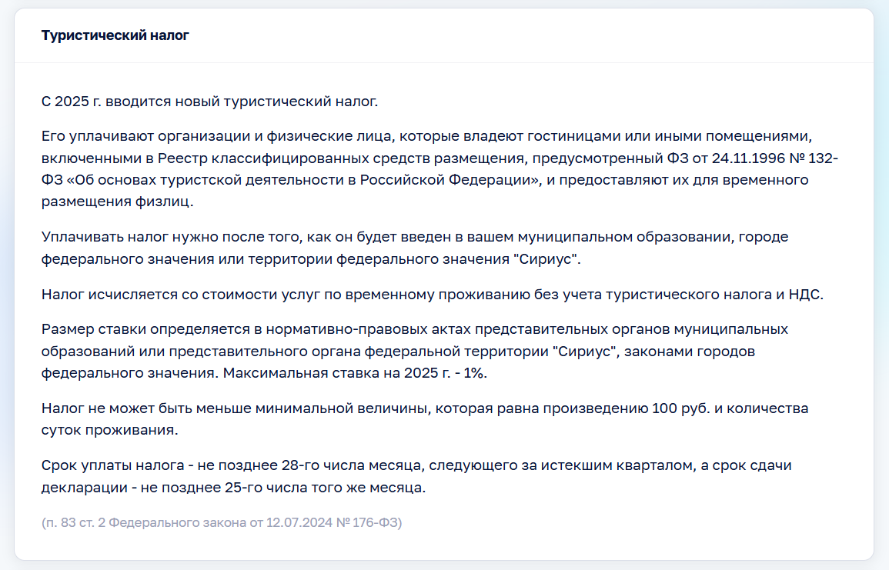

Slide 20
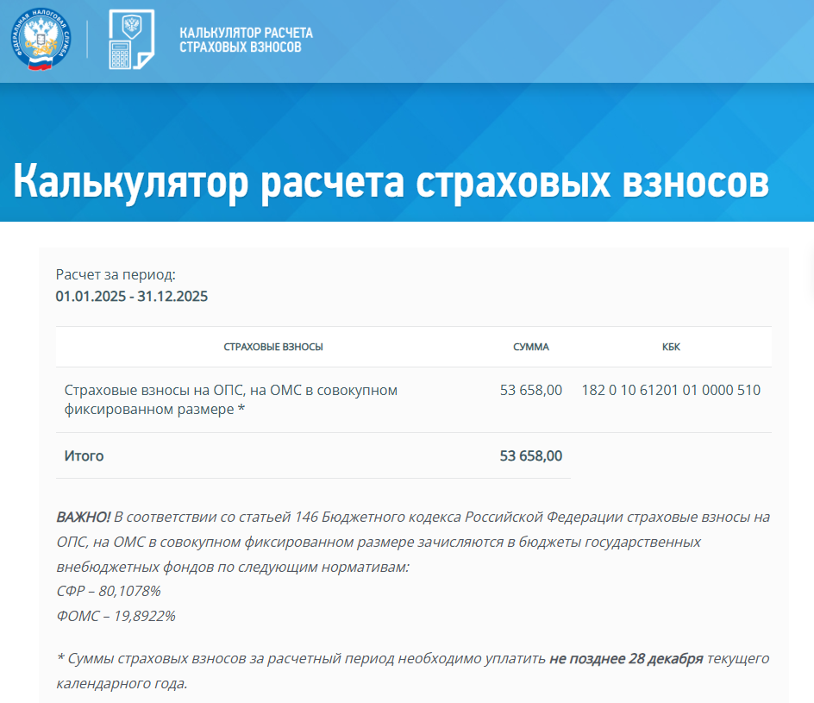

Slide 21
НАЛОГОВЫЕ КАНИКУЛЫ
ДЛЯ ВПЕРВЫЕ ЗАРЕГИСТРИРОВАННЫХ ИНДИВИДУАЛЬНЫХ ПРЕДПРИНИМАТЕЛЕЙ
Субъект Российской Федерации
(Республика Карелия)

Slide 22
Налоговые каникулы – это период времени, в течение которого индивидуальные предприниматели (ИП) могут применять ставку 0%
УСН в течение 2-х календарных лет
(или менее, в зависимости от даты регистрации)
ПСН в течение 2-х сроков действия патента
в пределах 2-х календарных лет

Slide 23
На территории Республики Карелия налоговые каникулы
введены с 1 сентября 2017 года для впервые зарегистрированных индивидуальных предпринимателей, применяющих
упрощенную (УСН) или патентную (ПСН) системы налогообложения.
НАЛОГОВЫЕ КАНИКУЛЫ
ПРОДЛЕНЫ ДО КОНЦА 2026 ГОДА

Slide 24
В соответствии с Законом Республики Карелия от 30.12.1999 N 384-ЗРК «О налогах (ставках налогов) на территории Республики Карелия»
пониженные ставки налога, взимаемого в связи с применением упрощённой системы налогообложения (УСН), могут применять следующие категории налогоплательщиков:

Slide 25
Нулевая налоговая ставка установлена для налогоплательщиков – индивидуальных предпринимателей, осуществляющих виды предпринимательской деятельности в следующих сферах*:
производственной,
социальной;
научной;
бытовых услуг;
услуг по предоставлению мест для временного проживания
(только для УСН)
*Полный перечень видов деятельности, на которые распространяются налоговые каникулы, для индивидуальных предпринимателей, применяющих УСН и ПСН, указан в Приложениях 4 и 5 к Закону РК от 30.12.1999 года №384-3РК

Slide 26
Упрощенная система налогообложения (УСН):
Указать в декларации ссылку на Закон РК от 30.12.1999 года № 384-ЗРК
Отразить в декларации ставку налога 0%
Патентная система налогообложения (ПСН):
Код ОКВЭД, который подпадает под Налоговые каникулы
Указать в заявлении ссылку на Закон РК от 30.12.1999 года № 384-ЗРК

Slide 27
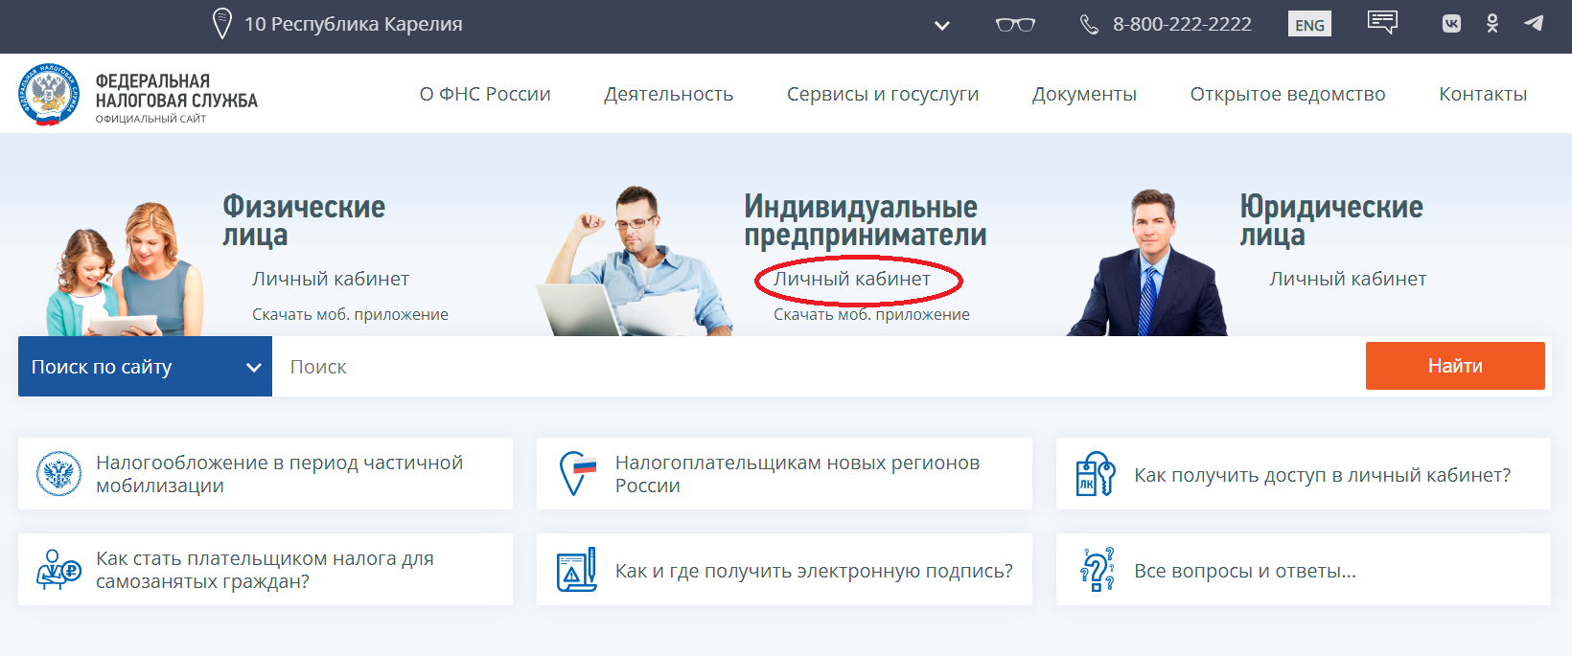

Slide 28
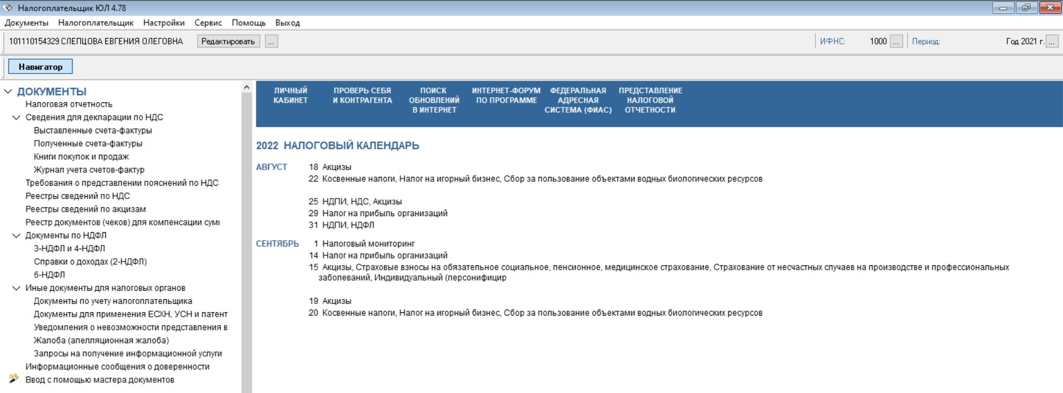

Slide 29
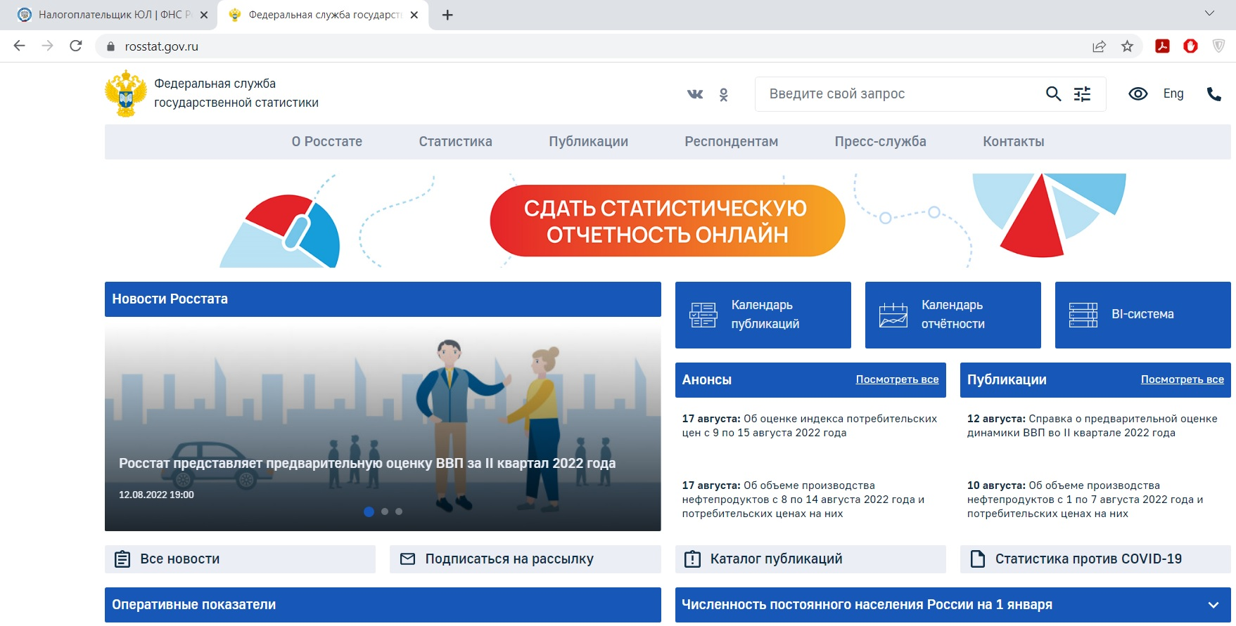

Slide 30


